Slide 1
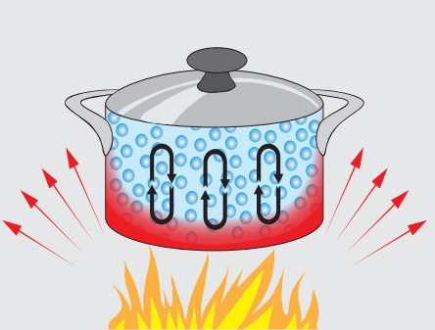
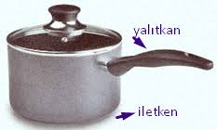
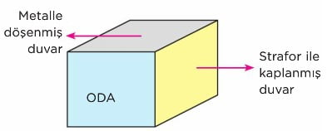
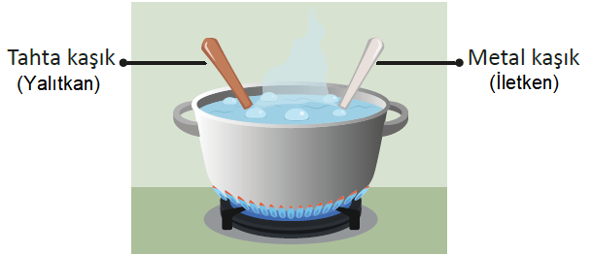
MADDE VE ISI

Slide 2
MADDELERİN ISI İLETKENLİĞİ

Slide 3
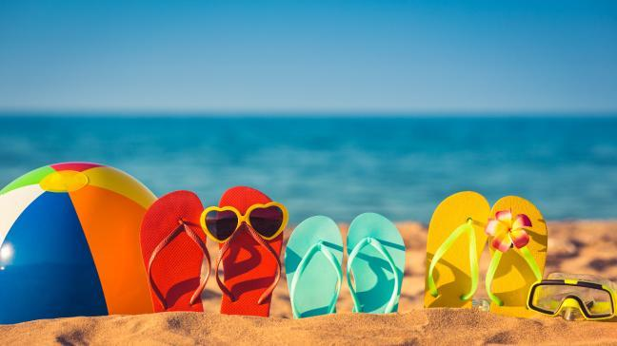
Kuma terlikle bastığımızda ayağımız yanmaz iken yalın ayakla bastığımızda ayağımız yanar. Terlik toprağın ısısını engeller.

Slide 4
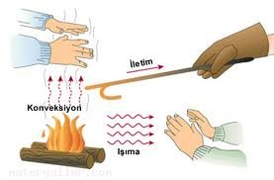
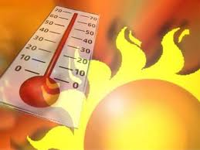
Sıcaklıkları farklı maddeler arasında alınıp-verilen enerjiye ısı denir.

Slide 5
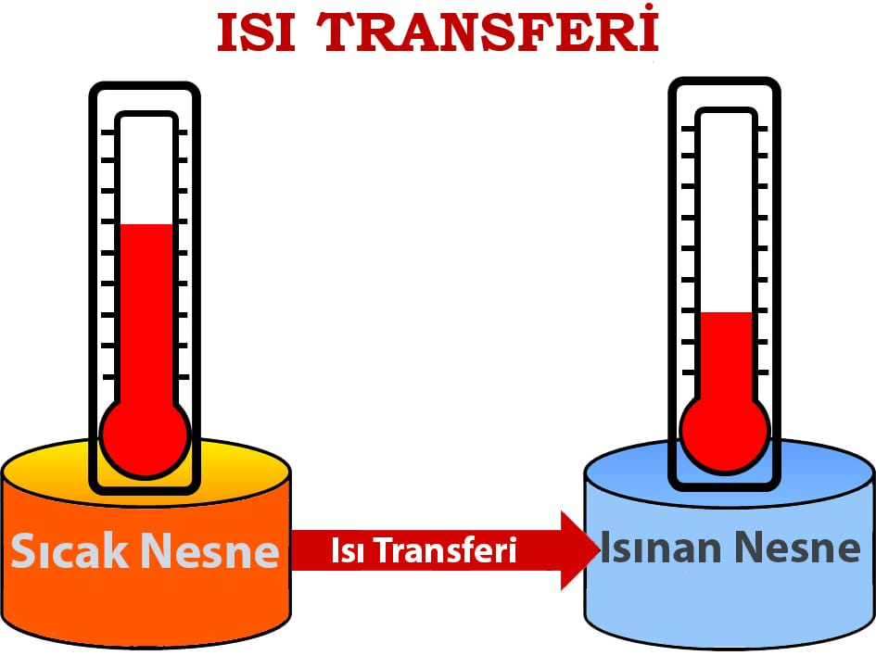
Isının sıcak maddeden soğuk maddeye aktarılmasına ısı akışı denir.
Isı akışı , ısı iletimidir.

Slide 6
Isı iletimi (iletkenliği) aynı cins veya farklı cins maddeler arasında da olabilir.

Slide 7
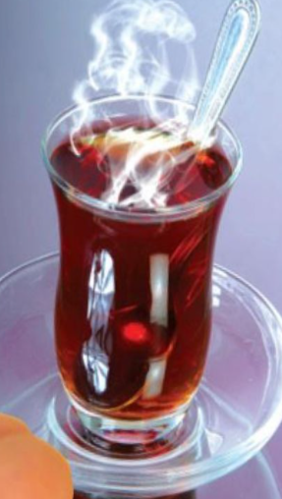
Sıcak çayın içindeki metal çay kaşığının ısınması , maddenin ısı iletkenliğinden kaynaklıdır.

Slide 8
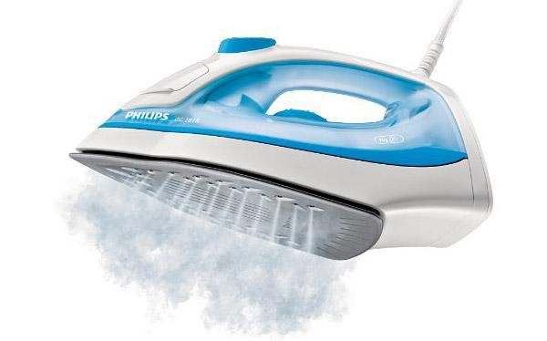
Ütünün alt yüzeyinde metal, üst yüzeyinde plastik kullanılmasının nedeni, kıyafetleri ütülediğinde ısının kıyafetlere verilmesi için alt kısım metalden yapılmıştır.

Slide 9
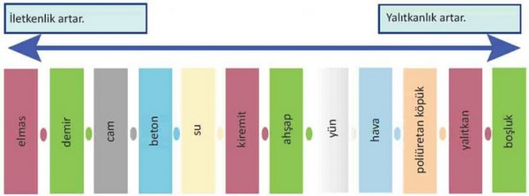
Metal maddeler ısıyı iyi iletir. Ütünün üst tutma kısmının plastikten yapılmasının nedeni ise ütü çok sıcak olmasına rağmen elimizin yanması engellenir. Çünkü; plastik türevi maddeler ısıyı iyi iletmez.

Slide 10
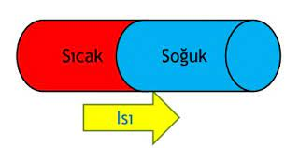
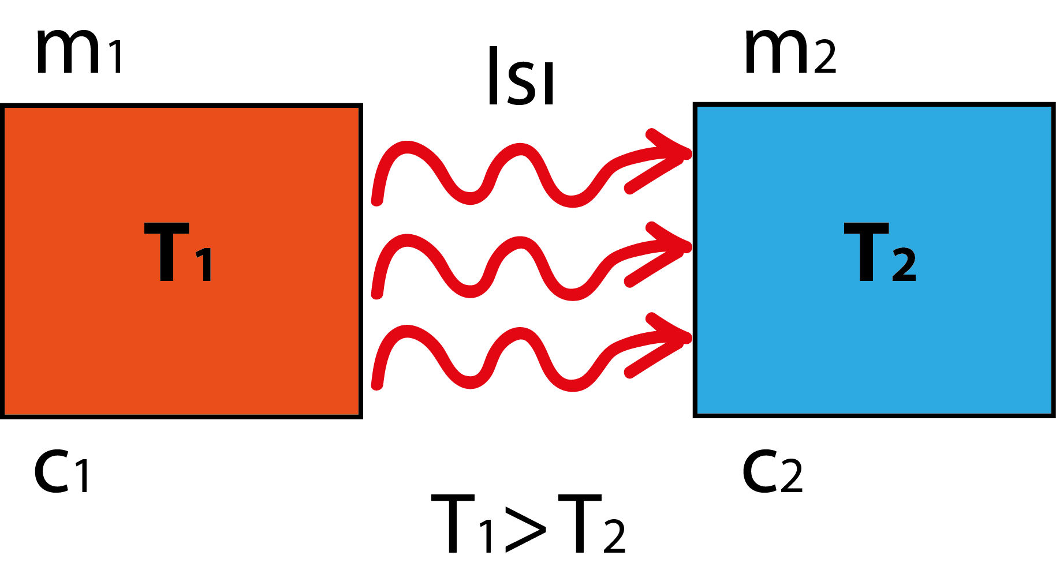
ISI ALIŞVERİŞİ
Sıcaklıkları farklı olan birden fazla madde ya da ortam arasında gerçekleşen ısı aktarımına ısı alışverişi denir.

Slide 11
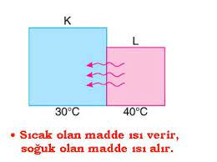
Sıcaklıkları farklı olan maddeler birbirleriyle temas ettirildiğinde sıcaklığı yüksek olan maddeden sıcaklığı düşük olan maddeye doğru ısı aktarımı olur. Maddelerin son sıcaklıkları eşitleninceye kadar ısı alışverişi devam eder.
Isı alışverişi maddelerin sıcaklık değerleri eşitlenince durur.

Slide 12
Sıcaklıkları aynı olan maddeler arasında ısı alışverişi olmaz.
Maddenin sıcaklıkları aynı ise madde miktarı , boyutu nasıl olursa olsun kesinlikle maddeler arasında ısı alışverişi meydana gelmez.

Slide 13
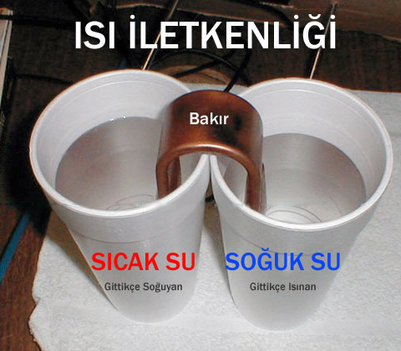
Isı iletkenliği
Isı alışverişini engellemeyen veya iyi ileten maddelere ısı iletkeni maddeler denir.

Slide 14
Genel olarak elektriği iyi ileten maddeler ısıyı da iyi iletir.

Slide 15
Isıyı iyi ileten bazı maddeler
Bakır
Altın
Demir
Çinko
Alüminyum
Gümüş
Metal para
Sodyum
Mağnezyum
Platin
Civa
Elmas
Kurşun
Çelik
Kalay
Kalsiyum

Slide 16
Metaller iyi bir ısı iletkenidir.
Farklı maddeler ısıyı farklı miktarlarda iletir. Çünkü; maddelerin iletkenlikleri farklıdır.

Slide 17
Isı iletkenliği--> Cismin yapıldığı maddenin cinsine (türüne) bağlıdır.

Slide 18
6.Sınıf Katıların Isı İletimi Deneyi
https://www.youtube.com/watch?v=oAci6DvuBik

Slide 19
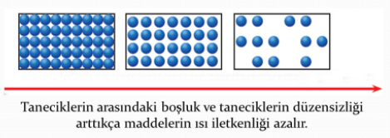
Katılar, sıvı ve gazlara göre ısıyı daha iyi iletirler. Bunun nedeni; katıların tanecikleri sıvı ve gazlara göre birbirine daha yakın ve düzenli olmasıdır.

Slide 20
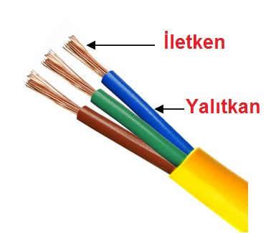
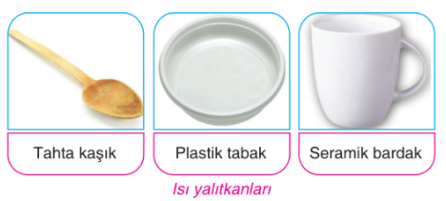
Isı yalıtkanlığı
Taneciklerin ısıyı iyi iletmediği, ısı aktarımını engellediği maddelere ısı yalıtkanı maddeler denir.

Slide 21
Isıyı iyi iletmeyen ısı yalıtkanı bazı maddeler
Plastik
Tahta (ahşap)
Kumaş
Hava
Seramik
Cam yünü
Bakalit
Kağıt
Pamuk
Cam
Beton
Su
Katran
Kiremit
Tuğla
Plastik köpük
Saman
Elyaf

Slide 22
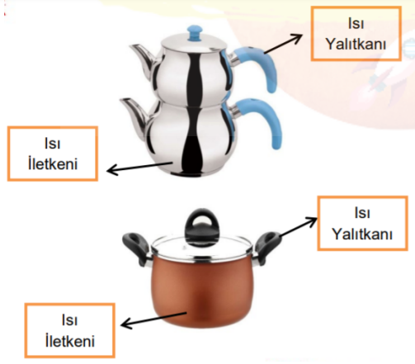
Tencerenin kulplarında plastik türevi maddenin kullanılması ısıyı iyi iletmemesi istendiği içindir. Çünkü; plastik türevi maddeler ısı yalıtkanıdır.
Tencerenin gövdesinde metal kullanılması ısıyı iyi iletmesi istendiği içindir. Çünkü; metaller ısı iletkeni maddelerdir.

Slide 24
Bazı maddelerin ısı yalıtımlarının karşılaştırılması;
Boşluk> Strafor köpük> Hava> Yün> Ahşap> Kiremit> Su > Beton > Cam

Slide 25
6. Sınıf Fen Bilimleri: Maddelerin Isı İletkenliği
https://www.youtube.com/watch?v=nFMQ9ENOWkA&t=45s

Slide 26
ISI YALITIMI

Slide 27
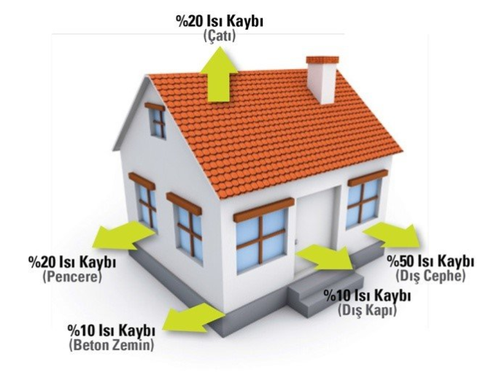
Isı yalıtımı mevcut ısının korunmasını, muhafaza edilmesini sağlamak ve ısı iletiminden kaynaklanan ısı kayıplarını azaltmak için yapılan işlemlerdir.

Slide 28
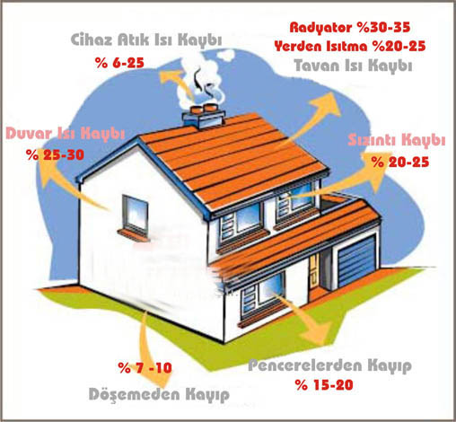
Binanın dış cephe duvarlarında, pencere camlarında, tavan ve zemin kısımlarında ısı yalıtımı yapılır.
Isı yalıtımında yalıtkan maddeler (malzemeler) kullanılır.

Slide 29
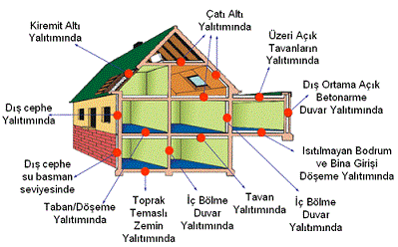

Slide 30
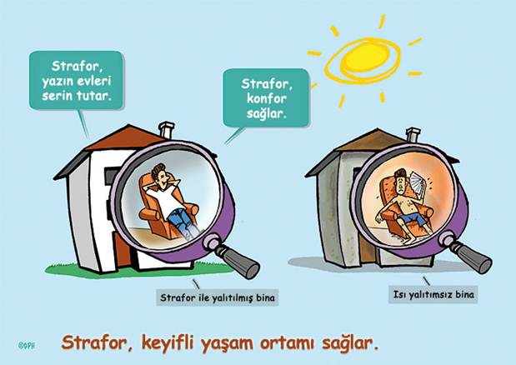

Slide 31
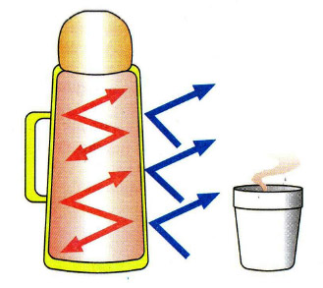
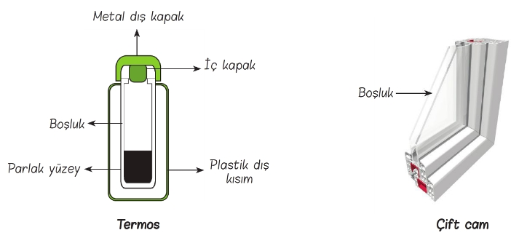
Termoslar sıvıların sıcaklığını uzun süre koruma amaçlı tasarlanmıştır. Bunun için termosun iç yüzeyinde yalıtkan madde kullanılır.

Slide 32
Termos Yapıyoruz !👀 Madde ve Isı #DNY
https://www.youtube.com/watch?v=djjnBfeJUqo

Slide 33
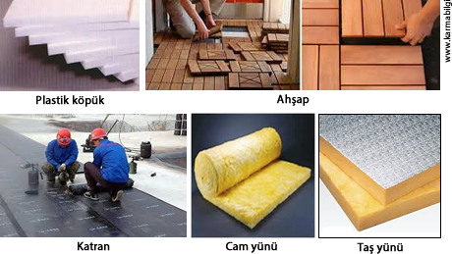
Isı yalıtımında kullanılacak maddeler:
Isıya dayanıklı olmalı
Uzun ömürlü olmalı
Kolayca alev alabilir olmamalı (yanmamalı)
Ekonomik olmalı
İnsan sağlığına ve doğaya zarar vermemeli
Zamanla yapısında bozulma meydana gelmemeli
Binalarda Isı Yalıtımı
Yalıtım sayesinde kışın üşümekten yazın ise terlemenin önüne ısı yalıtımı ile sağlanır.
Isı akışını engellemek ve azaltmak için ısı yalıtımı yapılır.

Slide 34
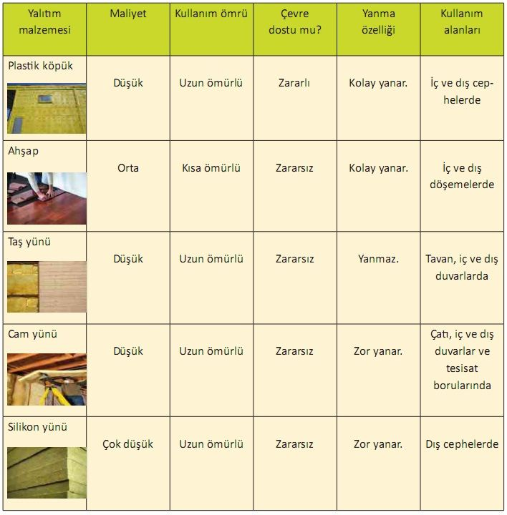

Slide 35
Uygun şekilde yapılan ısı yalıtımı
Enerji tasarrufu sağlar
Aile ve ülke ekonomisine katkı sağlar.
Dengeli oda sıcaklığını sağlayarak yaşam kalitesini arttırır.
Yakıt kullanımını azaltır. Böylece çevre kirliliği oluşumunu engeller

Slide 36
Isı Yalıtımı tarihçe kısa Animasyon
https://www.youtube.com/watch?v=KEWvycMLxt8

Slide 37
Isı Yalıtımı İle Enerji Tasarufu
https://www.youtube.com/watch?v=3n6VmlI_qzs

Slide 38
MEB ÖRNEK SORULAR

Slide 39
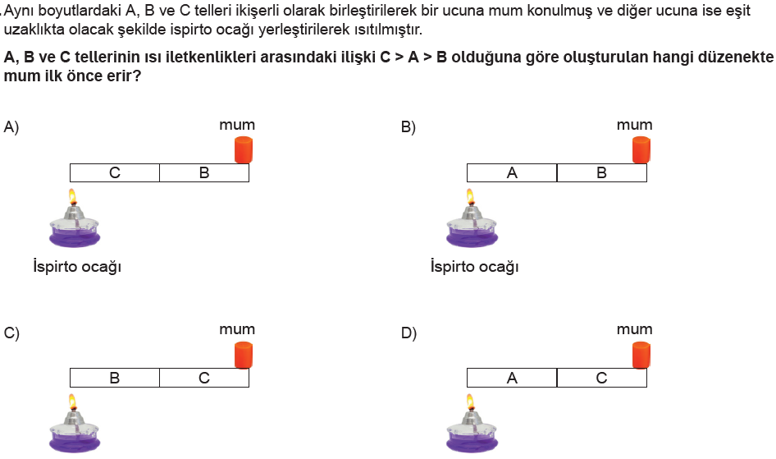

Slide 40
CEVAP D

Slide 41
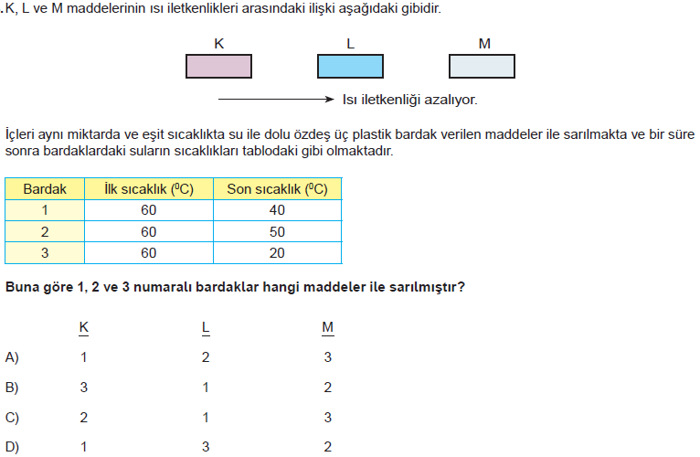

Slide 42
CEVAP B

Slide 43
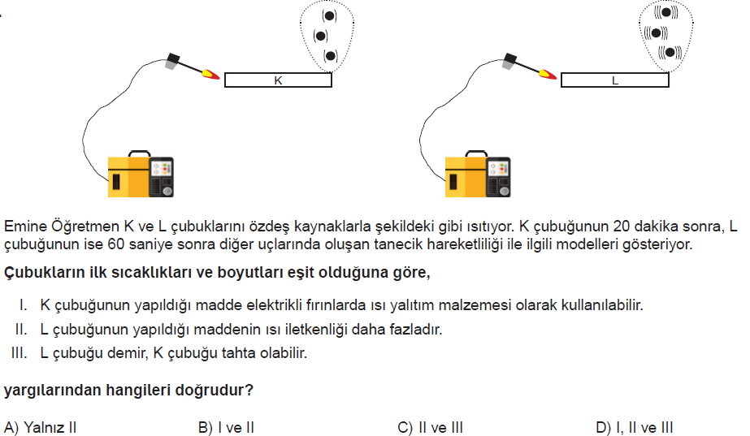

Slide 44
CEVAP D

Slide 46
CEVAP A

Slide 47
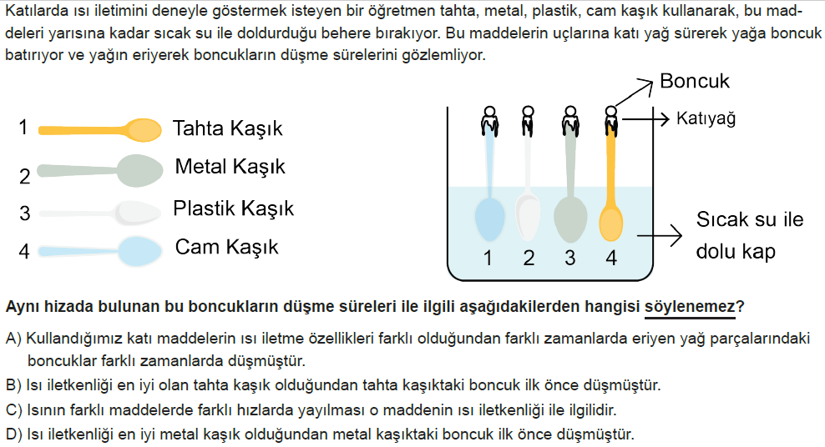

Slide 48
CEVAP B

Slide 49
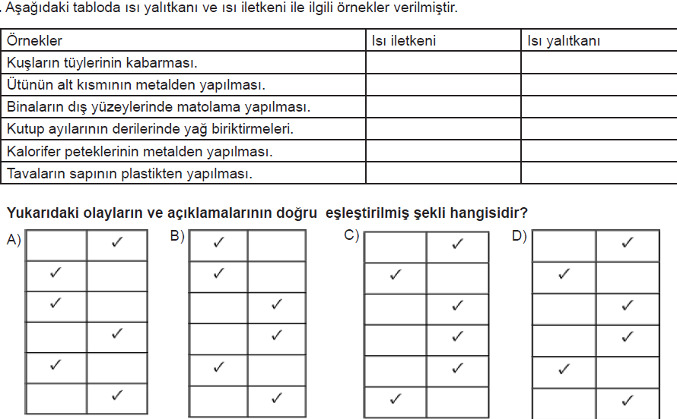

Slide 50
CEVAP D

Slide 51
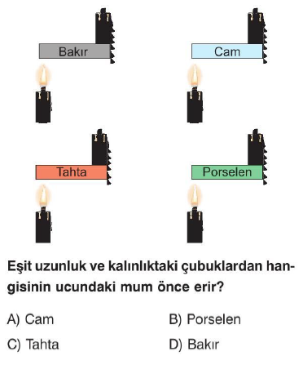

Slide 52
CEVAP D

Slide 53
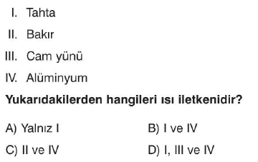

Slide 54
CEVAP C

Slide 55
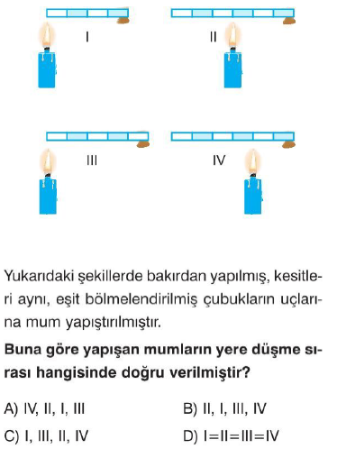

Slide 56
CEVAP A

Slide 58
CEVAP B

Slide 59
HAZIRLAYAN
www.fenusbilim.com

